Slide 1

12 мероприятий по сплочению коллектива
Студенты группы 6131-020402D:
Гижевская В.Д.,
Кремнёв Д.А., Сусликова М.С.,
Грушенков М.А.
Самара, 2022

Slide 2
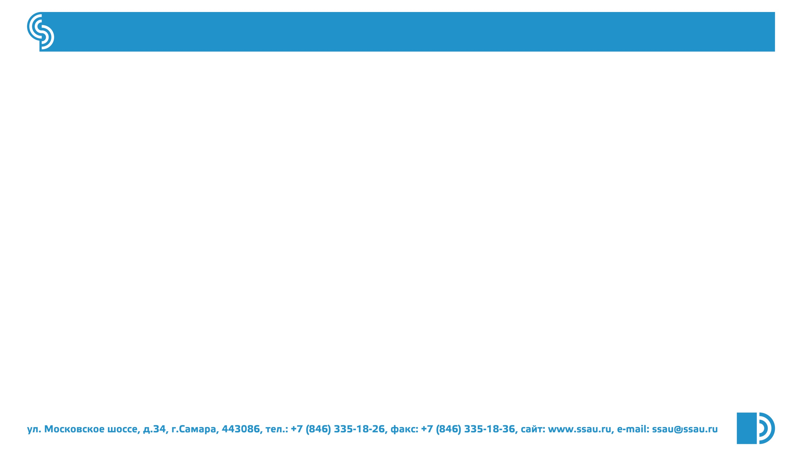
ПЛАН ПРЕЗЕНТАЦИИ
Мероприятие | Средства | Ожидаемый результат
Ношение бейджей | Бейджи | Облегчает общение в коллективе
Поздравление сотрудников с днём рождения | Подарок | Создание дружественной обстановки в коллективе
Проведение интеллектуальной игры в командах | Игра, бумага, ручки | Улучшение взаимопонимания в команде
Проведение onboarding с новым сотрудником | Ментор/ответственный/ welcome gift | Более быстрое вливание сотрудника в коллектив, налаживание первых рабочих связей
2

Slide 3
ПЛАН ПРЕЗЕНТАЦИИ
Мероприятие | Средства | Ожидаемый результат
Ежеквартальные встречи всей командой | Место встречи/online-конференция | Повышение уровня доверия команды к руководству, повышение вовлеченности сотрудников в общее дело, понимание текущего положения дел проекта
Проведение “дня компании” | Место проведения/аппаратура/питание/ведущий/трансфер до места | Люди работающие на разных проектах смогут познакомиться друг с другом, почувствовать себя частью большой организации
Проведение спортивных занятий/соревнований внутри компании | Спортивная площадка, спортивный инвентарь | Улучшение личных связей между сотрудниками на основе общих интересов, сплочение, снятие стресса после работы
Проведение корпоративного флешмоба / челленджа | Доступ в интернет и прочее необходимое в зависимости от конкретного типа флешмоба /челленджа | Поднятие командного духа, возможность отвлечься и развлечься, поддержка коммуникации между сотрудниками
3

Slide 4
ПЛАН ПРЕЗЕНТАЦИИ
Мероприятие | Средства | Ожидаемый результат
Твит-лист с пожеланиями, цитатами, мотивационными фразами и тд | Лист бумаги/доска | Создание теплой и веселой атмосферы в компании, поднятие настроения и увеличение сплоченности
Организованный выезд сотрудников загород | Автобус, еда и напитки, арендованный комплекс или палатки | Сплочение команды
Проведение тематических вечеринок, приуроченных к праздникам | Костюмы (в зависимости от праздника), еда и напитки, технические средства для музыки и/или видео-контента | Падение стресса участников, сближение между ними
Пицца-пати в офисе к приходу нового члена команды | Пицца | Вовлечение нового работника в коллектив, создание дружелюбной атмосферы в коллективе
4

Slide 5

БЛАГОДАРИМ
ЗА ВНИМАНИЕ

